Slide 1
Film Gallary 30/09/2024
Автор: Собянин Евгений

Slide 2
О проекте
Приложение для любителей кино и сериалов, позволяет удобно хранить и отслеживать вашу коллекцию фильмов, сериалов и мультфильмов.
Вы можете:
Легко добавлять данные о просмотренном и планируемом к просмотру контенте
Получать персонализированные рекомендации на основе ваших предпочтений

Slide 3
Сильные стороны
Экономия времени: Вы больше не будете тратить часы на выбор подходящего фильма.
Помните о своих желаниях: Больше не придется переживать о том, что вы забыли о фильмах, которые хотели посмотреть!
Познание себя: Приложение поможет вам лучше осознать, какие жанры и темы вам нравятся. Анализируя ваш просмотренный контент, мы предоставим советы и рекомендации, которые будут отражать ваши истинные вкусы!
Найдется все! В базе более 1 млн различных произведений и она постоянно пополняется новинками из мира кино!

Slide 4
Используемые технологии
Python и фреймворк Django
Серверное приложение, использующее REST архитектуру
Принимает HTTP запросы и отправляет ответы в Json формате
Обращается к сторонниму API для получения данных
Использование БД Sqlite
C#, XAML и WPF
Клиентское приложение с UI интерфейсом
Отправка HTTP запросов
Десериализация полученных данных в формате Json
Отображение данных пользовтелю средствами WPF

Slide 5
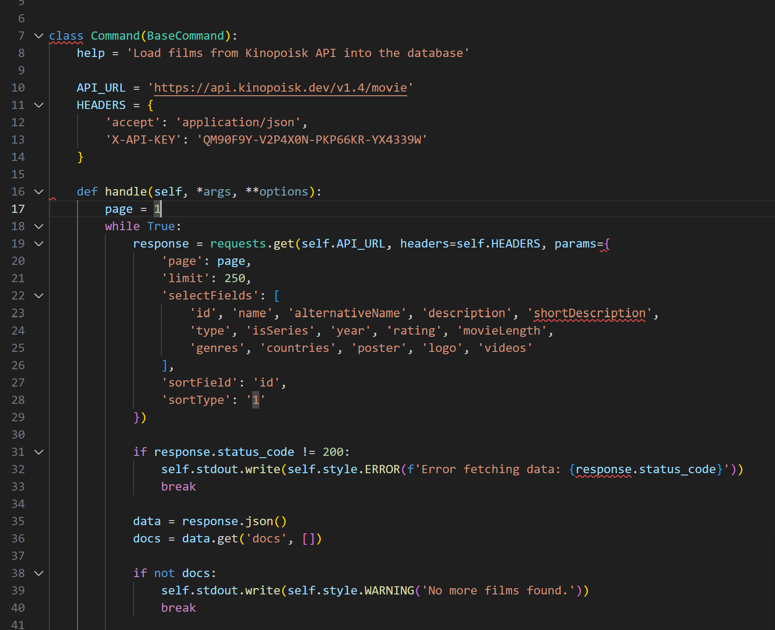
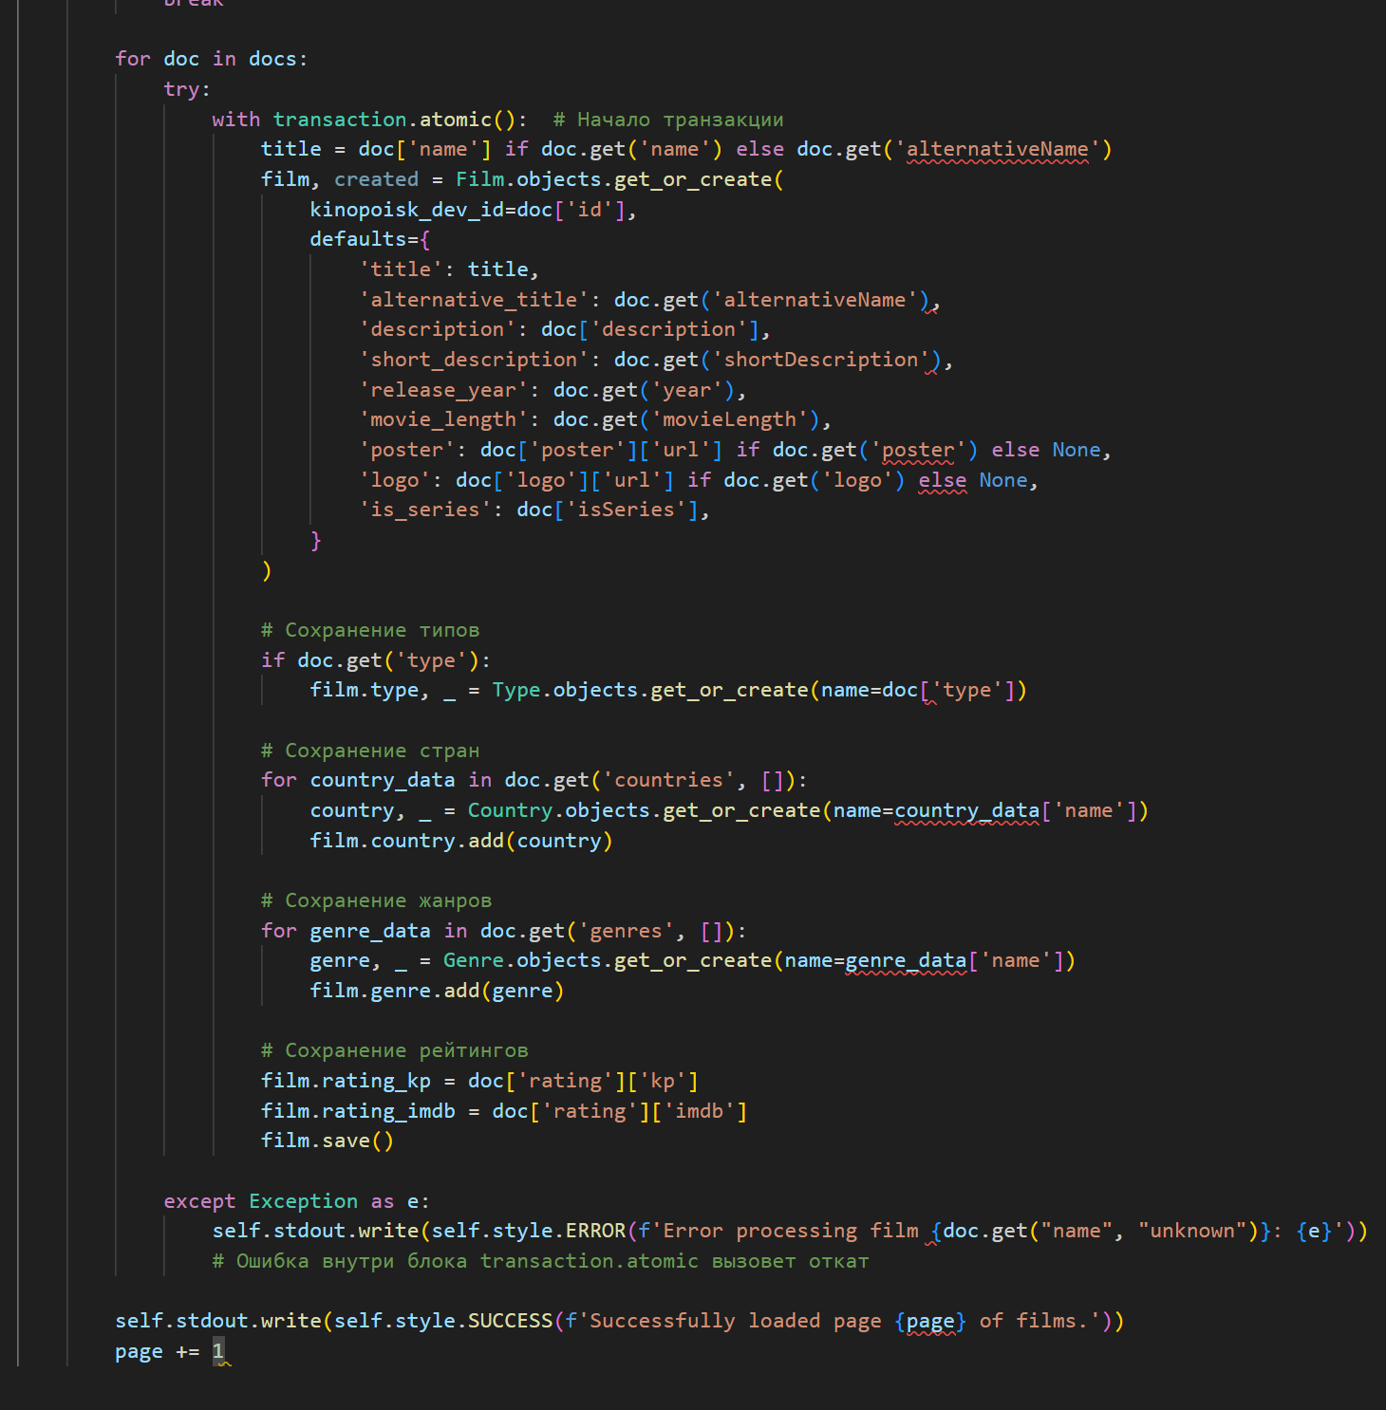
Код Django приложения
Менеджмент команда для наполнения БД

Slide 6
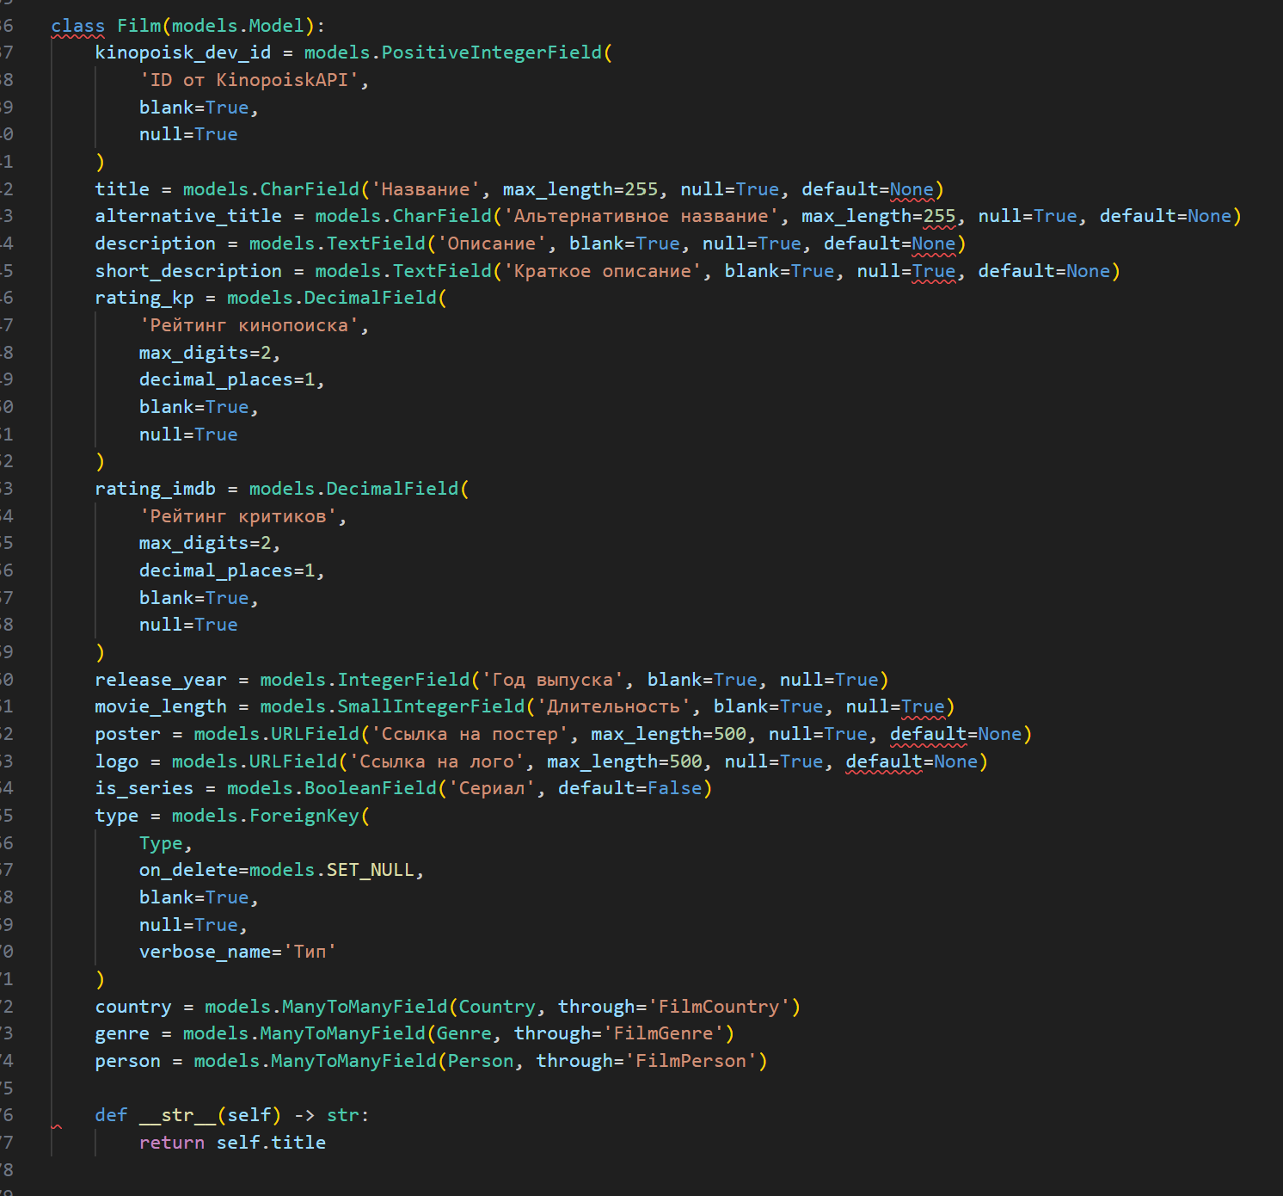
Модель Film - основная модель приложения

Slide 7
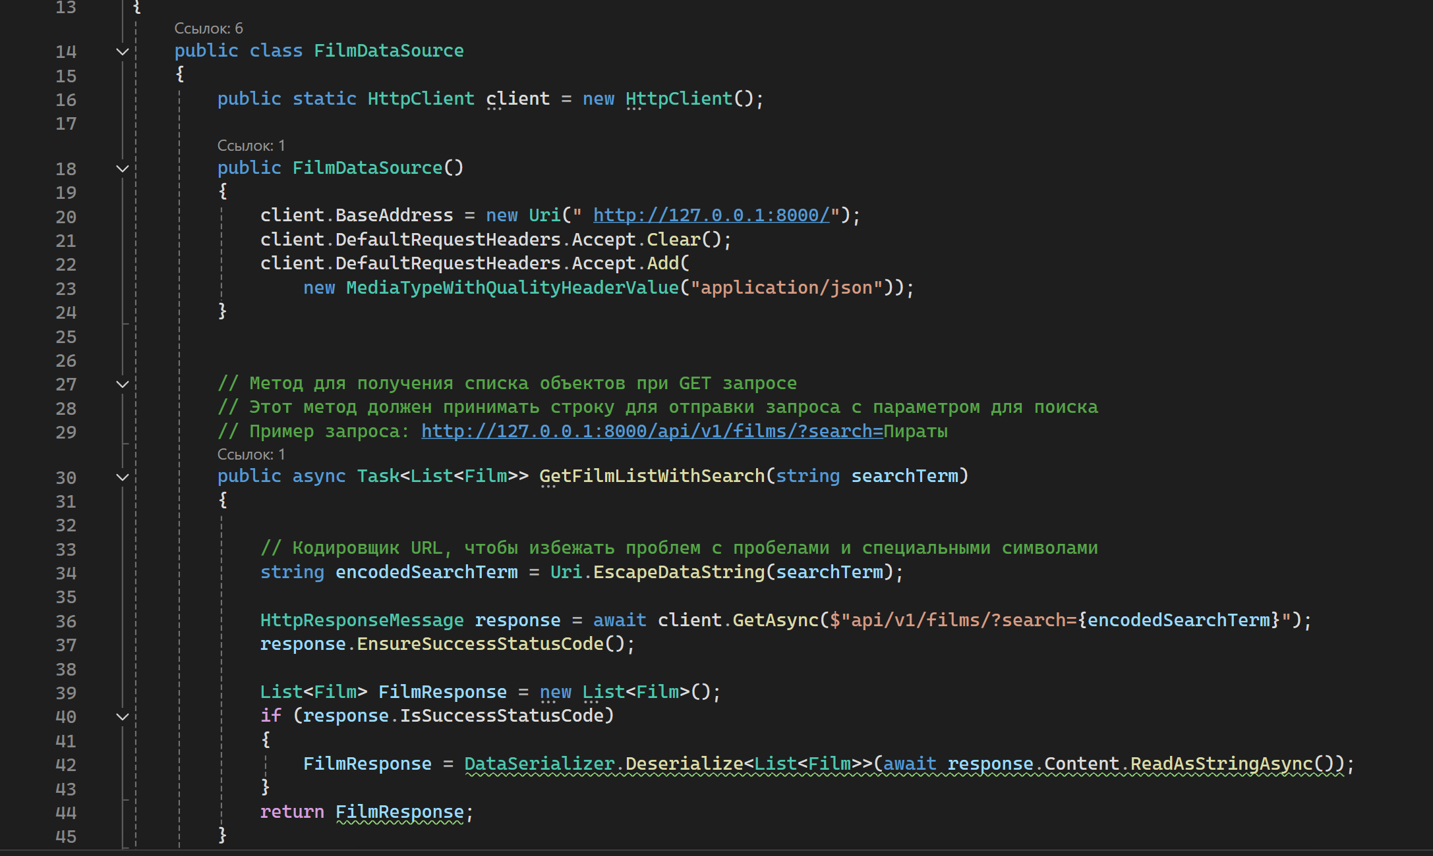
Код WPF приложения
Метод Http запроса с параметром поиска

Slide 8
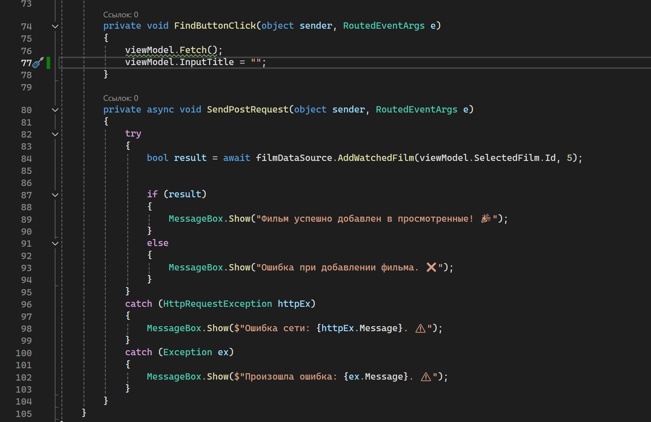
Код из ViewModel для отображения результатов поиска

Slide 9
Планы на будущее
Добавление планируемых фильмов
Доработка дизайна приложения
Создание стилей для элементов уравления XAML
Добавление авторизации
Разработка системы рекомендаций
Наведение порядка в коде

Slide 10
Спасибо за внимание!

